Slide 2
Свыше 340 МКД. 21 объект управления в Москве и МО общей площадью более 2.7 млн кв.м.

Slide 3
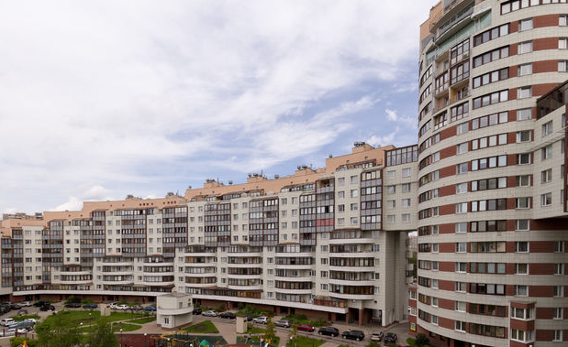
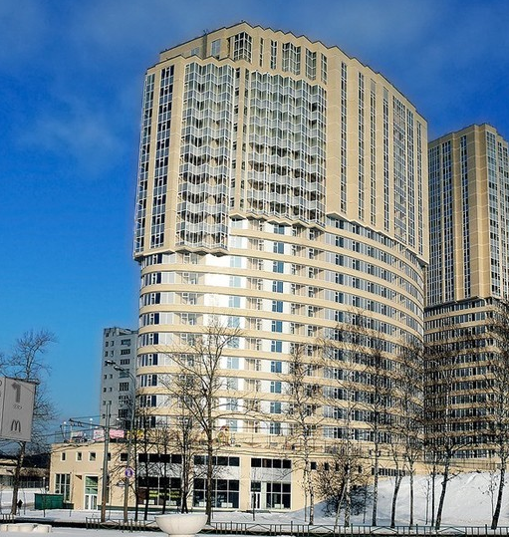
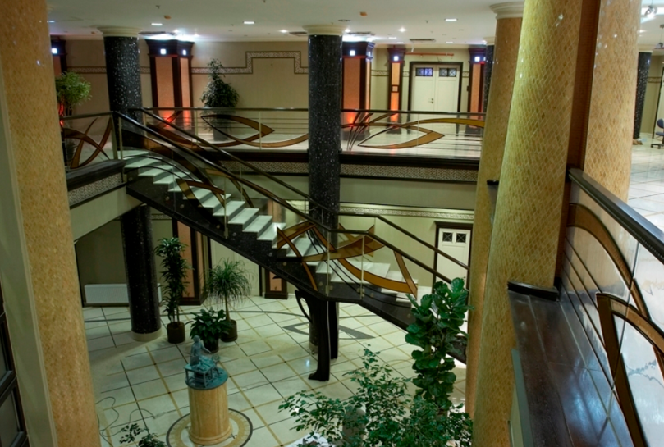
ул. Маршала Жукова д. 59/2
ул. Нахимовский пр-т д. 56
ул. Большая Якиманка д. 22 к. 3
ЖК «Коперник»

Slide 4
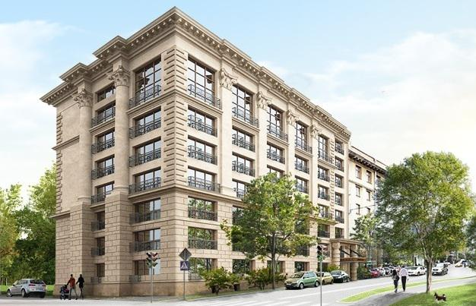
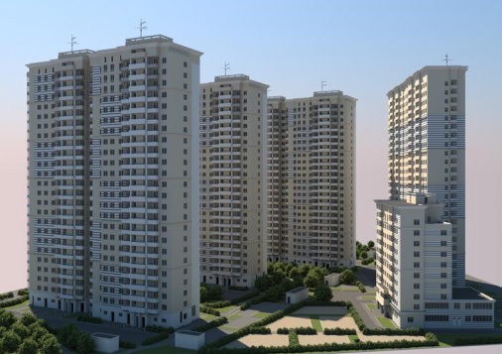
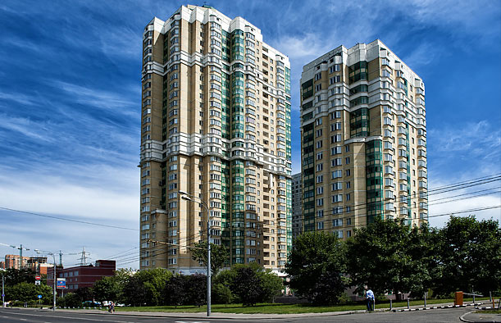
ул. Верхняя Масловка д.20 стр.1
Ул.Адмирала Лазарева, д.63
Ул. Проспект Вернадского, д.37, к.1А, к.1Б

Slide 5
Проект плана финансово -хозяйственной деятельности по ЖК "Северный парк" на 2016 год
 | в том числе |  |  |  |  |  | ЖК "Северный парк" в целом
 | к.1 |  | к.2 |  | к.3
 | план м. | план год | план м. | план год | план м. | план год | план м. | план год
Доля в общей площади | 17,00% | 17,00% | 58,93% | 58,93% | 24,07% | 24,07%
Общая площадь жилых и нежилых помещений, кв.м | 10730,5 | 10730,5 | 37192,9 | 37192,9 | 15191,4 | 15191,4 | 63114,8 | 63114,8
Ставка, руб/кв.м. для собственников | 47,28р. | 47,28р. | 47,28р. | 47,28р. | 47,28р. | 47,28р.
Начисления
Целевые взносы собственников жилых и нежилых помещений | 507338 | 6088056 | 1758480 | 21101764 | 718249 | 8618993 | 2984068 | 35808813
Итого начислений: | 507338 | 6088056 | 1758480 | 21101764 | 718249 | 8618993 | 2984068 | 35808813
Расходы на содержание и обслуживание, ремонт и управление общего имущества |  |  |  |  |  |  |  |  | Ставка на 1м2/мес
Договора на тех. обслуживание | 123401 | 1480809 | 427718 | 5132620 | 174701 | 2096413 | 725820 | 8709842 | 11,50
Техобслуживание пож.сигнализации (ДУ ППА), вентиляции, замеры сопротивления изоляции | 48287 | 579447 | 167368 | 2008417 | 68361 | 820336 | 284017 | 3408199 | 4,50
Вывоз ТБО и КГМ | 32192 | 386298 | 111579 | 1338944 | 45574 | 546890 | 189344 | 2272133 | 3,00
Обслуживание линий связи ОДС вместе с оплатой диспетчеров | 16096 | 193149 | 55789 | 669472 | 22787 | 273445 | 94672 | 1136066 | 1,50
Дератизация и дезинсекция | 5365 | 64383 | 18596 | 223157 | 7596 | 91148 | 31557 | 378689 | 0,50
Обслуживание ИТП и систем автоматики | 21461 | 257532 | 74386 | 892630 | 30383 | 364594 | 126230 | 1514755 | 2,00
Лифты | 53974 | 647693 | 187080 | 2244963 | 76413 | 916953 | 317467 | 3809609 | 5,03
Техобслуживание лифтов, планово-предупредительные ремонты, страхование, освидетельствование | 53974 | 647693 | 187080 | 2244963 | 76413 | 916953 | 317467 | 3809609 | 5,03
Обслуживание мест общего пользования и придомовой территории | 87239 | 441345 | 302378 | 1529744 | 123506 | 624822 | 513123 | 2595912 | 8,13
Освещение мест общего пользования, электроэнергия | 32192 | 386298 | 111579 | 1338944 | 45574 | 546890 | 189344 | 2272133 | 3,00
Обеспечение материалами и инструментами для технического обслуживания общедомовых коммуникаций, электрооборудование, средства пожаротушения. | 27685 | 27685 | 95958 | 95958 | 39194 | 39194 | 162836 | 162836 | 2,58
Обслуживание придомовой территории, благоустройство, уборочная техника, инвентарь и материалы | 27363 | 27363 | 94842 | 94842 | 38738 | 38738 | 160943 | 160943 | 2,55
Расходы аппарата управления, зарплата обслуживающего персонала, ФОТ, налоги | 112134 | 1345605 | 388666 | 4663990 | 158750 | 1905002 | 659550 | 7914596 | 10,45
Расчет затрат на дежурных по подъездам: по 4 человека на подъезд, круглосуточно, вахтенный метод по 15 дней | 36698 | 36698 | 127200 | 127200 | 51955 | 51955 | 215853 | 215853 | 3,42
Пропускной режим (шлагбаум): 3 человека, круглосуточно, вахтенный метод | 47751 | 47751 | 165508 | 165508 | 67602 | 67602 | 280861 | 280861 | 4,45
Итого расходы на охрану в целом по комплексу | 84449 | 84449 | 292708 | 292708 | 119556 | 119556 | 496713 | 496713 | 7,87
Итого расходов | 376748 | 4520974 | 1305843 | 15670113 | 533370 | 6400441 | 2215961 | 26591528 | 42,98
Доход Управляющей компании 10% от оборота | 46141 | 553694 | 159929 | 1919154 | 65323 | 783876 | 271394 | 3256724 | 4,30
Фактические расходы на 1 м.кв. | 39,41 | 39,41 | 47,28 | 47,28 | 47,28 | 47,28 |  |  | 47,28

Slide 6
Управляем вместе!

